Slide 1
*EL(Expression Language)
- 표현언어 : JSP에서 화면 출력을 하기 위해 만들어진 언어.
- page directive에 isELIgnored=“false” 인 상태로 사용할 수 있다.
- 변수의 값, scope 객체의 값, web parameter 값, 간단한 연산결과를 출력 할 수 있다.
사용법)
${ 코드 }
연산자의 사용)
${ 값 연산자 값 }
-EL에서는 문자가 없다. (“ 나 ‘로 문자열을 표현할 수 있다 )
“안녕하세요”, ‘안녕하세요’
null은 출력하지 않는다.
*web parameter 출력
-param객체를 사용.
사용법)
-이름이 유일
${ param.폼컨트롤명 }
-이름이 중복
${ paramValues.폼컨트롤명[인덱스] }
직접 출력할 수 없다.
정수 / 정수 = 실수
연산자
단항 : !(not), +, -
산술 : +, -, *, /, % (mod)
관계 : > (gt), < (lt), >= (ge), <= (le), == ( eq ), != (ne)
논리 : 일반논리 && (and) , || (or)
삼항 : ? :
empty : 비어있는 값을 비교하여 true | false로 반환
null, “”, list size가 0인경우
<input type=“text” name=“name”
<a href=“xx.jsp?name=값

Slide 2
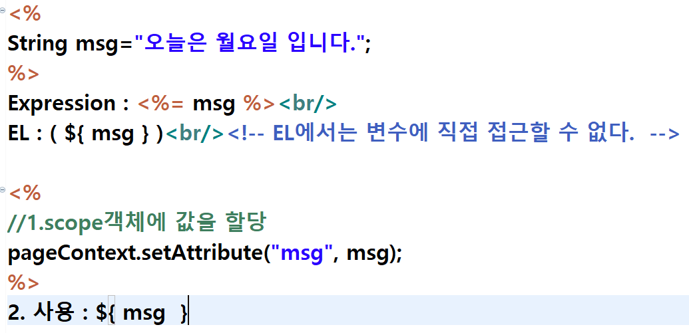
*EL에서 변수 출력
- EL에서는 변수를 직접 출력할 수 없다.
*scope객체의 사용
-scope 객체에 저장된 값은 출력할 수 있다.
scope객체 => EL에서 사용하는 scope
-page => pageScope
-request => requestScope
-session => sessionScope
-application => applicationScope
사용법)
1.scope객체에 값 설정
pageContext.setAttribute(“이름”, 값 );
request.setAttribute(“이름”,값);
session.setAttribute(“이름”,값);
application.setAttribute(“이름”,값);
2. EL에서 scope객체 값 얻기
${ pageScope.이름 }
${ requestScope.이름 }
${ sessionScope.이름 }
${ applicationScope.이름 }
변수명, 상수, 객체
scope객체는 생략할 수 있다.

Slide 3
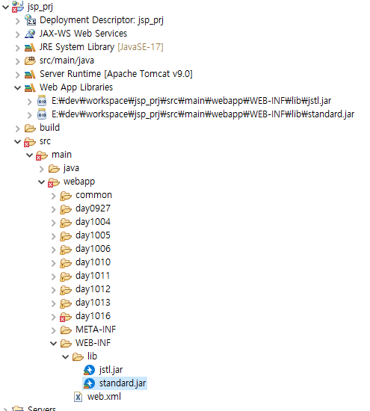
*JSTL(JSP Standard Tag Library)
Java가 아닌 다른 개발자나 단체에서 제작 배포하는 액션태그.
표준액션에서 지원하지 않는 기능으로 태그를 만들어 제공.
Tag Lib라고 한다.
배포는 .jar로 되고, Web Application에서 사용하려면 WEB-INF/lib 폴더에 넣으면 된다.
Tag Lib
build path로 설정
Source code의 개발만 가능.
배포된 jar 배치( 붙여넣기 )
Source code 개발 및 서비스 운영가능
Eclipse는 Web App Libraries에 buildpath를 자동 설정한다.
apache.org에서 배포한다.
core, fmt, xml, jdbc 의 기능 제공.
사용법)
1.지시자 선언) – 외부 TagLib를 연결하기 위해
<%@ taglib prefix=“접두어” uri=“TagLib를 사용하기위해 제공하는 URL”%>
2.태그 사용.
<prefix:태그명 속성=“값” > 내용</prefix:태그명>

Slide 4
*core
- core 제공 기능 : 변수선언, 화면출력, 제어문, import, redirect, exception
사용법)
JSTL의 기능을 사용하기위한 지시자 선언)
<%@ taglib prefix=“c” uri=“http://java.sun.com/jsp/jstl/core”%>
2. TagLib 기능사용)
<c:태그명>내용</c:태그명>
<c:태그명 속성=“값” ,,, />
-변수관련
-변수선언)
<c:set var=“변수명” value=“값”/>
-변수삭제)
<c:remove var=“변수명”>
- 출력)
<c:out value=“값” escapeXml=“true|false”/>
URL로 접근해도 아무 것도 없고
배포된 jar안에서 식별하기위해 사용하는 값
JSP가 빠진 URL을 사용하면
JSTL에서 EL을 사용할 수 없다.
EL을 사용할 수 있다.
<%= %>
<c:set var=“i” value=“10”/>
<c:out value=“i”/> 웹 브라우저에 i가 출력된다.
i가 가진 값을 출력할려면 EL을 사용한다.
<c:out value=“${ i }”/>
선언된 변수명은 EL에서 직접 사용할 수 있다.
${ 변수명 }
입력된 값이 그대로 웹 브라우저에 출력
된다.
입력된 값이 HTML태그를 가지고 있다면
그대로 보여줄 것인지 해석을 하여 그릴 것 인지를 설정.
true – 문자열로 출력, false – 태그로 출력

Slide 5
*제어문
- scriptlet없이 JSTL에서는 제어문을 사용할 수 있다.
조건문 : if, choose, when, otherwise
반복문 : forEach, forTokens
조건문 :
if – 단일 if만 지원
문법)
<c:if test=“조건식”>
조건에 맞을 때 실행될 문장들…
</c:if>
choose – 여러 조건을 비교할 때 사용.
문법)
<c:choose>
<c:when test=“조건식”>
조건에 맞을 때 실행될 문장들…
</c:when>
.
.
<c:otherwise>
모든 조건에 맞지 않을 때 실행될 문장들..
</c:otherwise>
</c:choose>
true | false가 반환되는 EL사용

Slide 6
*반복문
-forEach : 인덱스를 출력하거나, 배열, java.util.Collection를 출력할 때 사용.
-인덱스 출력)
문법)
<c:forEach var=“변수명” begin=“시작값” end=“끝값” step=“증가값”>
반복수행 문장들…
EL에서 var를 사용하며 시작에서부터 끝 값까지 출력할 수 있다.
</c:forEach>
List, Set

